Slide 1



            Au-delà du binaire : les secrets du kibi, du mébi, du gibi, …
SUPERVISEUR : Dr CHANA
BY KPIHX

Slide 2

I. Le système de numération binaire
II. Le besoin d’unités binaires
SOMMAIRE
IV. Les unités binaires en pratique
III. Kibi, Mébi, Gibi et au-delà

Slide 3
Dans le monde d’aujourd’hui, où la technologie progresse à un rythme sans précédent, comprendre le système binaire des unités est devenu plus important que jamais. Des ordinateurs aux smartphones, du stockage de données aux réseaux, le système binaire des unités est au cœur de tout ce que nous faisons. Mais qu’est-ce exactement que le système binaire des unités ? En termes simples, c’est un système de numération qui n’utilise que deux chiffres 0 et 1. Cela peut sembler une façon étrange de compter pour ceux qui ne le connaissent pas, mais il s’est avéré être incroyablement utile dans l’informatique moderne. Alors, plongeons dans le monde des unités binaires et voyons comment elles fonctionnent !
INTRODUCTION

Slide 4
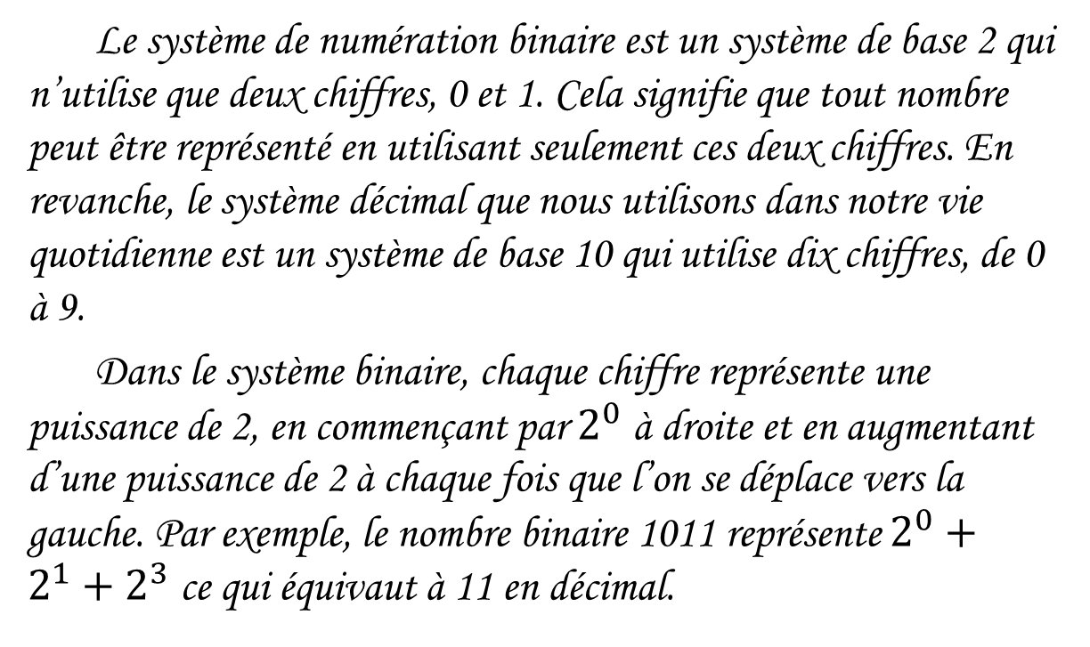
Le système de numération binaire est un système de base 2 qui n’utilise que deux chiffres, 0 et 1. Cela signifie que tout nombre peut être représenté en utilisant seulement ces deux chiffres. En revanche, le système décimal que nous utilisons dans notre vie quotidienne est un système de base 10 qui utilise dix chiffres, de 0 à 9.
Dans le système binaire, chaque chiffre représente une puissance de 2, en commençant par $2^{0}$ à droite et en augmentant d’une puissance de 2 à chaque fois que l’on se déplace vers la gauche. Par exemple, le nombre binaire 1011 représente $2^{0}+2^{1}+2^{3}$ ce qui équivaut à 11 en décimal.
LE SYSTÈME DE NUMERATION BINAIRE

Slide 5
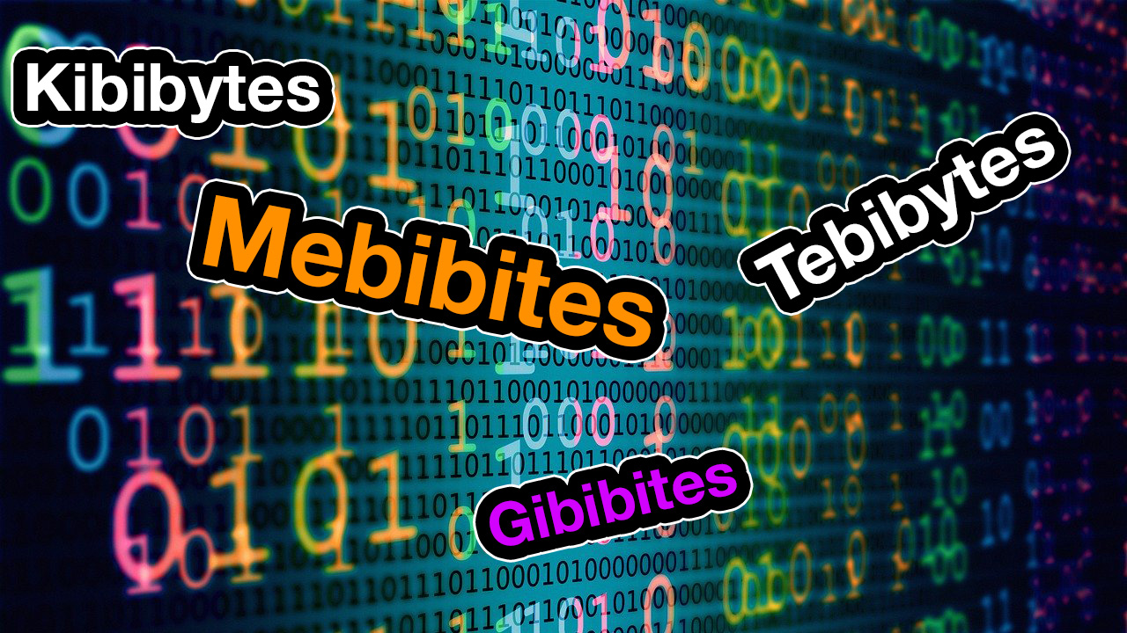
Utiliser des unités décimales dans l’informatique peut entraîner des imprécisions et des inefficacités. Cela est dû au fait que les ordinateurs utilisent le code binaire pour traiter les informations, ce qui implique que les valeurs décimales doivent être converties en binaire avant de pouvoir être traitées. Par exemple, quand un ordinateur stocke un fichier d’une taille de 1 kilooctet (Ko), il stocke en réalité 1024 octets, qui est la puissance de 2 la plus proche de 1000. Cela signifie que si vous essayez de stocker un fichier qui fait exactement 1000 octets, il occupera 2 Ko d’espace de stockage au lieu de 1 Ko
LE BESOIN DES UNITES BINAIRES

Slide 6
Pour mesurer le stockage numérique, le système décimal traditionnel ne suffit pas. Place au système binaire, qui utilise des puissances de deux au lieu de dix. Les unités binaires les plus couramment utilisées sont le kibioctet (Kio), le mébioctet (Mio) et le gibioctet (Gio). Pour vous donner une idée, 1 Kio équivaut à 1024 octets, alors qu’un kilooctet n’en vaut que 1000. Cela peut sembler négligeable, mais quand on manipule de grandes quantités de données, cela peut faire une grande différence. Par exemple, un fichier qui fait 1 Go, fait en réalité 931 gibioctets (Gio). Comprendre ces différences est essentiel dans l’informatique moderne.
KIBI, MEBI, GIBI, ET AU-DELAS

Slide 7
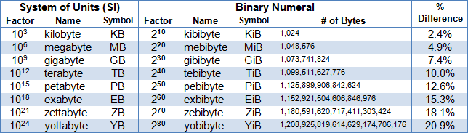
La normalisation des préfixes binaires en 1998 par la Commission Electrotechnique Internationale spécifie les préfixes suivants pour représenter des multiples calculés en puissances de 2 : kibi pour “kilo binaire” , mebi pour “méga binaire” , gibi pour “giga binaire” , tebi pour “téra binaire” , et ainsi de suite. Les préfixes binaires sont donnés comme dans le tableau :
LES UNITES BINAIRES EN PRATIQUE

Slide 8
En résumé, nous avons appris que le système binaire des unités est essentiel dans l’informatique moderne. Il nous permet de représenter les données de façon plus efficace et précise, ce qui est crucial dans le monde numérique d’aujourd’hui. Nous avons aussi vu comment utiliser des unités binaires comme le kibioctet, le mébioctet et le gibioctet peut nous aider à surmonter les limites des unités décimales dans l’informatique et le stockage de données. En comprenant ces unités, nous pouvons prendre de meilleures décisions quand il s’agit de gérer et de stocker nos informations numériques. À mesure que nous dépendons davantage de la technologie, il devient de plus en plus important de comprendre les principes fondamentaux qui la sous-tendent. En saisissant le concept des unités binaires, nous pouvons débloquer de nouvelles possibilités et repousser les frontières de ce qui est possible dans le domaine numérique.
Sources : * https://en.wikipedia.org/wiki/Byte
* www.bard.com
CONCLUSION

